Slide 1
«Р е ч е ц в е т и к»
Дополнительная
образовательная программа для детей 4-5 лет
на 2016-2017 учебный год
Руководитель
учитель-логопед высшей
квалификационной категории
Аксанова Татьяна Юрьевна

Slide 2
Особенности программы « Речецветик»
Занятия строятся на основе психолого-педагогического подхода, исходным положением которого является рассмотрение речи как деятельности.
Программу «Речецветик» можно рассматривать как систему игр, упражнений, творческих заданий, направленную на развитие у дошкольников коммуникативной компетенции, способности налаживать общение с окружающими при помощи языковых средств (фонетических, лексических, грамматических).
Предлагаемая система занятий имеет познавательную основу. Она опирается на методику, разработанную ведущим специалистом Московского Инновационно-педагогогического центра С. А. Батаевой.
При составлении календарно-тематического плана использовались методические рекомендации Т.А Ткаченко,Е. А. Алябьевой…

Slide 3
Цель: Построение системы комплексной коррекционно- развивающей работы с детьми, направленной на интеллектуальное развитие, творческое самовыражение, профилактику нарушений всех компонентов речевой системы.
Задачи:
Развитие психологической базы речи: воображения, памяти, внимания.
Обогащение круга представлений об окружающем мире.
Развитие сех компонентов речевой системы: словаря, грвамматического строя, связной речи через систему увлекательных игр и упражнений.
Развитие мелкой моторики.

Slide 4
Принципы работы
Систематичность.
Учёт индивидуальных и возрастных особенностей дошкольников.
Доступность
Постепенность, концентрического наращивания информации.
Учет зоны ближайшего развития.
Интеграция образовательных областей в организации коррекционно-развивающего процесса.

Slide 5
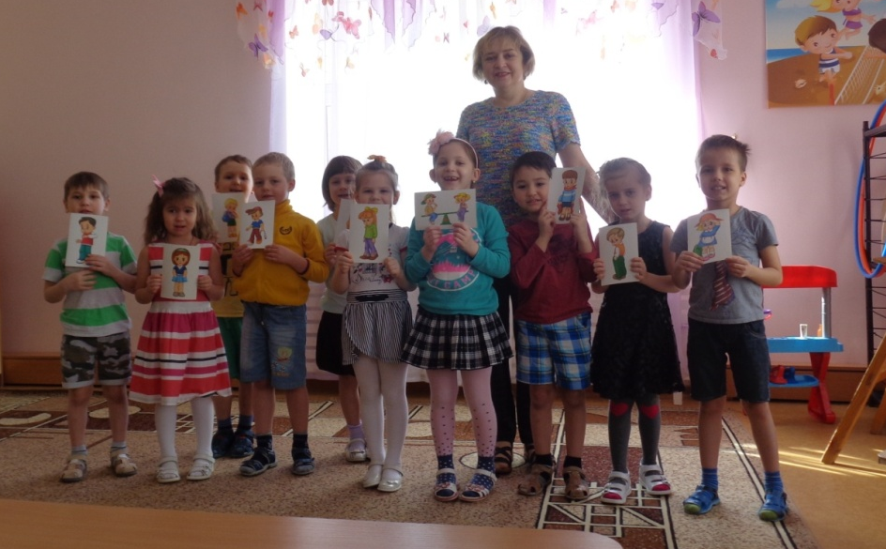
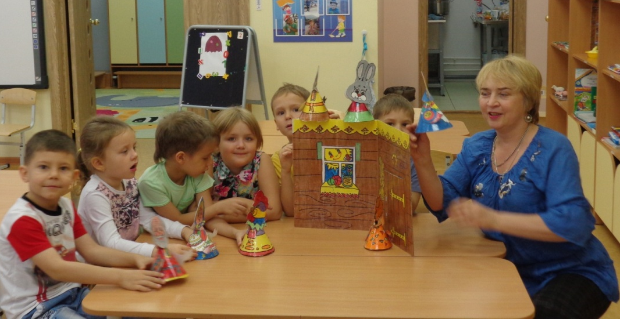
Учимся, играя

Slide 6
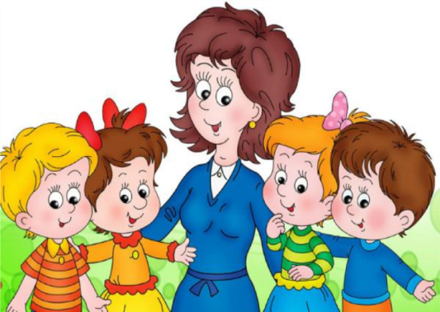
Ожидаемый результат
Повышение мотивации.
Обогащение словаря по основным лексическим темам, предусмотренным программой ( Семья, Мы такие разные», Сезонные изменения природы, животный мир,»Мой дом» и др.
Расширение представлений об окружающем мире.
Умение строить строить предложения, согласовывывая слова в роде, числе падеже. Распространять предложения.
Умение строить диалоги, используя
элементы драматизации.

